Slide 1

第３７回
アイデア対決・全国高等専門学校
ロボットコンテスト2024
アイデアシート
高専（キャンパス）名 チーム名（AorB） |  | 舞鶴高専Bチーム
(ﾖﾐｶﾞﾅ） プロジェクト名 |  | ｹｲｸﾞﾝｺﾞｶｸ 系群五鶴
指導教員 | 名前 | 古殿 幸大
 | 所属・学科 | 電子制御工学科
 | ﾒｰﾙｱﾄﾞﾚｽ | k.kodono@maizuru-ct.ac.jp
 | 電話番号 | 0773-62-8514
チームリーダー | 名前 | 渡邊大喜
 | 学科・学年 | 4年 電子制御工学科
※ 「ＰＤＦファイル」と「パワーポイント」の２つをお送りください。
※ PDFにした際、文字や図が枠内に収まっていることを確認してください。
※ 各ページの説明書きをよく読んで記入してください。 ※ アイデアシートは１５ページ程度にまとめてください。（表紙も含む） ※ 再提出時は変更箇所を赤枠で囲んで明示してください。
8月 21日 ／ 提出２回目
＊再提出時には日付と提出回数を更新してください

Slide 2
（１）チーム情報
＜チーム情報＞ ※人数はA・Bチーム別々に記入してください！
1年 | 2年 | 3年 | 4年 | 5年 | 計
2 | 4 | 2 | 3 | 3 | 14
＜所属する学科・コース＞
変
電子制御工学科
機械工学科
チームの目標 （大会やロボット製作、ロボコンの活動などを通じてのチームの目標）
私たちはアイデア賞受賞を目標にロボットを製作しました。そのために、勝つことではなくロマンを追い求め、フライホイール機構による飛距離10ｍのボール射出を目指します。この目標を実現するためにフライホイール機構の製作は勿論、確実なエリアCへの侵入、エリアCでのロボットの動き、エリアCからエリアAへボールを送る際のロボット1とロボット2の連携など、ボール射出の前後の動きも徹底して調整しました。競技フィールドを縦断するボールを競技本番で見せられるロボットの製作を目指します。
コンセプト、アピールポイントなど（みなさんが力を入れているアイデアのポイント、特に注目してもらいたいこと）
私たちのロボットのアピールポイントはエリアCからエリアAへのボール射出と、自動ロボットであるロボット1の正確な射出です。 ボール射出にはフライホイール機構を採用しました。フライホイール機構はディスクを回転させて、ディスクにたまった回転エネルギーを一気に開放する機構です。そのため、フライホイール機構は射出時に機構が激しく動くのが特徴になります。派手に動く機構と、派手に射出されるボールの両方に注目です。 ロボット1は射出タイミングを除いて、すべての動作を自動で行います。そのため、安定した動作で競技を進めることができます。最初の射出では100点の着地点を確実に取得し、計4台のロボット2をエリアCに送ります。

Slide 3
①構成
（２） スタート時の構成 （ロボット１＋２）
スタート時のサイズ 1500×1500×1500以下 | 縦 | 横 | 高さ
 | mm | mm | mm
合計重量 すべてのロボットの合計は30kg以下 | 0.0 kg
◆スタート時のサイズは、縦１5００mm×横１5００mm×高さ1500mm以下に収まること。
◆すべてのロボットがスタートゾーンに入ること。
◆計量・計測についても、全てのロボットがスタートゾーンに収まることを確認します。
②イメージ図
◆スタート時のロボットの全体像が分かる立体図（等角図など）を掲載すること。
◆寸法を明記すること。
◆スタートゾーン内のロボット配置方法。

Slide 4
①構成
（３）ー１ ロボット１のスペック
（ロボット名：○○）
最大展開サイズ 1200×1200×1000以下 | 縦 | 横 | 高さ
 | mm | mm | mm
ロボット1の重量 すべてのロボットの合計は30kg以下 | 0.0 kg
移動方法
動力
◆ロボットの説明は「（①構成」・「②無線」・「③詳細図」・「④機構説明」が１セットです。
◆アイデアシートは１５ページ程度にまとめること！（表紙も含む）
◆競技中、縦12００mm×横12００mm×高さ1000mm以下に収まること。
このサイズはロボットの可動部をすべて展開したときの最大サイズとする。
◆ロボット１にロボット２を乗せるなどしてもかまわないが、フィールド面からの高さが1500㎜
を超えてはならない。また、スタート時はすべてのロボットがスタートゾーンに上空を含め完全に
収まっていること。
◆【動力】・何をどれだけ使用するかを記載
例）12Vバッテリー×２本、圧縮空気エアタンク10L×1本
②無線
項目 |  | コントローラ
帯域
送信側 | 機器名
 | 型式 又は 名称
 | 技適番号
受信側 | 型式 又は 名称
 | 技適番号 （記入は任意）
◆【帯域】例）2.45GHz
◆【機器名】例）○○社製無線コントローラー、自作コントローラー など
◆【型式又は名称】例）Xbee-PRO
◆【技適番号】例）005ＮＹＣＡ0378
総務省技適検索：
https://www.tele.soumu.go.jp/giteki/SearchServlet?pageID=js01

Slide 5
（３）－２ ロボット１の詳細図（三面図）
◆ロボットの全体像が分かる立体図（等角図など）を掲載すること。
◆ロボットの特徴や機構を説明するために必要な図面を作成すること。（正面図、上面図、側面図など）
◆ロボットが展開する場合は、展開前・展開後の双方の図を記載すること。
◆手書きの場合は、濃く丁寧に書くこと。
◆エアタンク、バッテリー、非常停止スイッチの位置を明記すること。
◆寸法を記入すること。

Slide 6
（４）ー１ ロボット２のスペック
◆ロボット２が複数種類ある場合は、ロボット２－１，２－２として記載してください。
必要であれば、ページを追加してください。
ロボット２－１（ロボット名：遠鶴探索機）
①構成
最大展開サイズ | 縦 | 横 | 高さ
 | 298.52mm | 230mm | 98mm
重量 すべてのロボットの合計は30kg以下 | 0.68 kg ×3
移動方法 | 独立差動二輪
動力 | 3.7Vリチウムイオン電池×2
本構成の ロボット２の台数 | 3 台
↓ 満たすものに○
〇 | ボールまたはボックスを持つ機能を有する。
 | ボールを投げる、蹴るなどして直接エリアＡまで届ける機能を有する。
 | ボックスを直接エリアＡまで届ける機能を有する。
②無線
項目 |  | コントローラ
帯域 |  | 920～923MHｚ
送信側 | 機器名 | IM920通信モジュール
 | 型式 又は 名称 | IM920ｓL
 | 技適番号 | 005-102581
受信側 | 型式 又は 名称 | IM920ｓL
 | 技適番号 | 005-102581

Slide 7
（４）ー１ ロボット２のスペック
◆ロボット２が複数種類ある場合は、ロボット２－１，２－２として記載してください。
必要であれば、ページを追加してください。
ロボット２－2（ロボット名：鶴パルト）
①構成
最大展開サイズ | 縦 | 横 | 高さ
 | 430mm | 485mm | 910mm
重量 すべてのロボットの合計は30kg以下 | 6.5 kg
移動方法 | オムニホイール3輪
動力 | 6セルリポバッテリー
本構成の ロボット２の台数 | 1 台
↓ 満たすものに○
 | ボールまたはボックスを回収して持つ機能を有する。
〇 | ボールを投げる、蹴るなどして直接エリアＡまで届ける機能を有する。
 | ボックスを直接エリアＡまで届ける機能を有する。
②無線
項目 |  | コントローラ
帯域 |  | Bluetooth2.4GHｚ
送信側 | 機器名 | PS4コントローラ
 | 型式 又は 名称
 | 技適番号 | 007-AF0041
受信側 | 型式 又は 名称 | ESP32
 | 技適番号 （記入は任意） | 211-200403

Slide 8
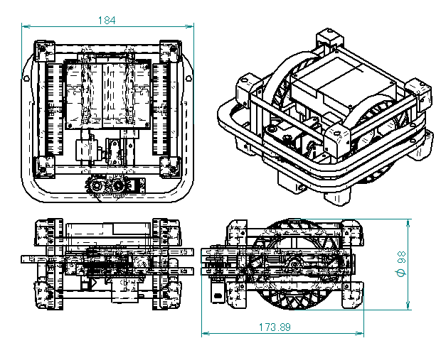
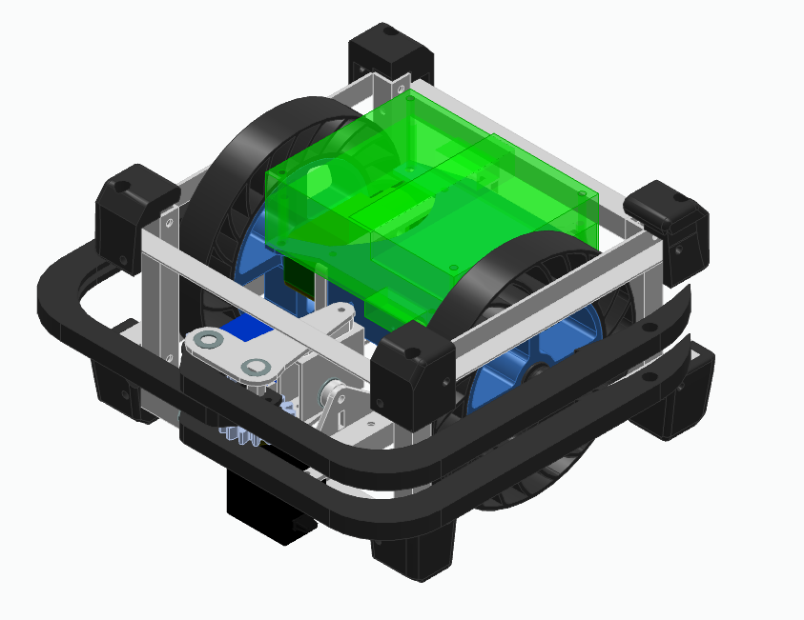
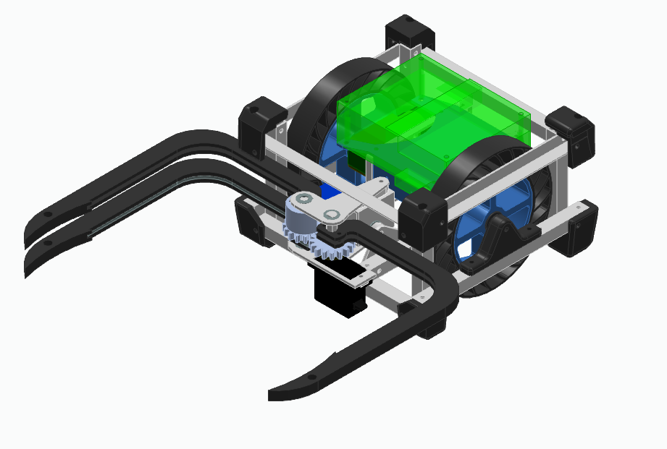
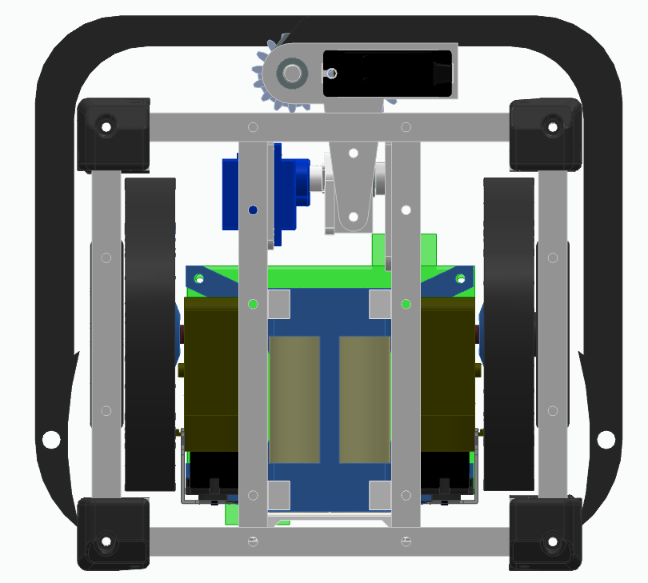
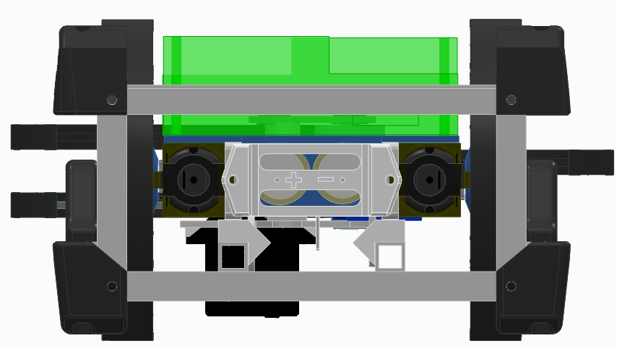
（４）－２ ロボット２-1の詳細図（三面図）
変
◆ロボットの全体像が分かる立体図（等角図など）を掲載すること。
◆ロボットの特徴や機構を説明するために必要な図面を作成すること。（正面図、上面図、側面図など）
◆ロボットが展開する場合は、展開前・展開後の双方の図を記載すること。
◆手書きの場合は、濃く丁寧に書くこと。
◆エアタンク、バッテリー、非常停止スイッチの位置を明記すること。
〇ロボット2-1（オブジェクト回収ロボット）
ボールとボックスを回収し、エリアCへ返却するロボット2へ運ぶ役割を持つ。他には1台が最初の100点得点の投てきにも使われる。大会では3台同時にエリアCで動く予定である。
万一の暴走時でも安全性が認められると判断し、非常停止を設置していない。必要である場合は即、設置する。
図 展開前
図 展開後
バッテリー
図 バッテリー位置

Slide 9
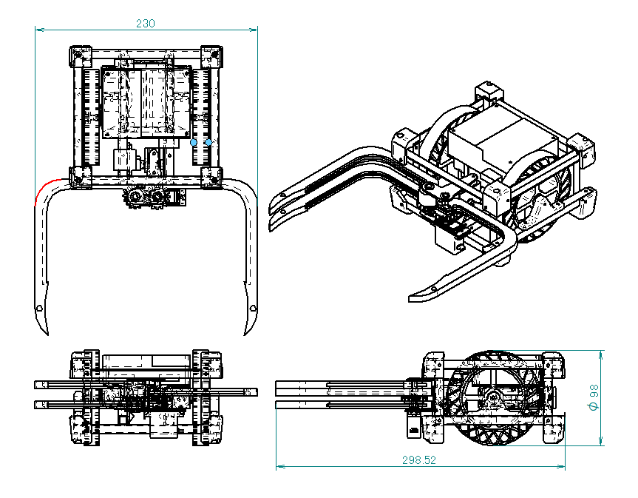
（４）－２ ロボット２-1の詳細図（三面図）
変
◆ロボットの全体像が分かる立体図（等角図など）を掲載すること。
◆ロボットの特徴や機構を説明するために必要な図面を作成すること。（正面図、上面図、側面図など）
◆ロボットが展開する場合は、展開前・展開後の双方の図を記載すること。
◆手書きの場合は、濃く丁寧に書くこと。
◆エアタンク、バッテリー、非常停止スイッチの位置を明記すること。
図 展開後の三面図

Slide 10
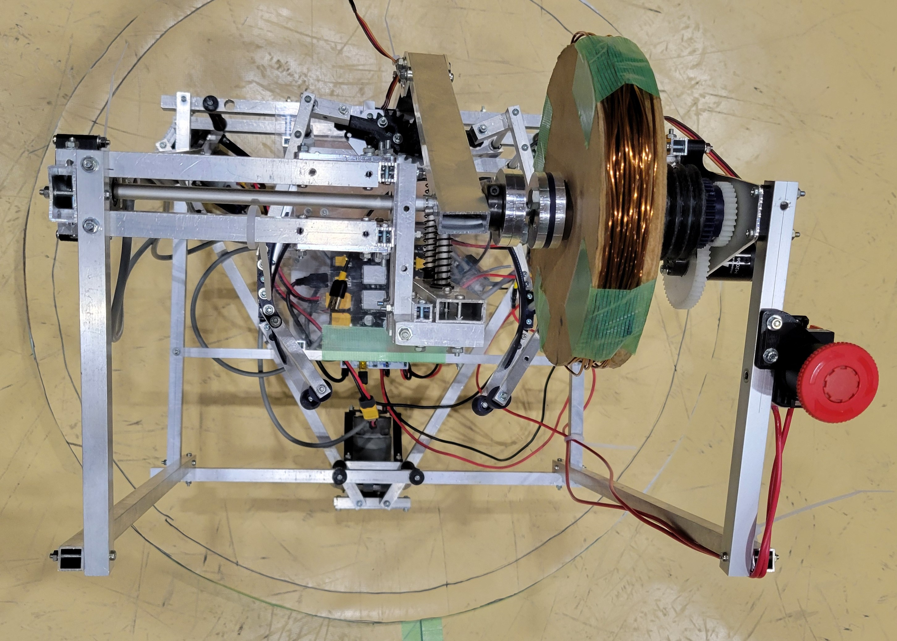
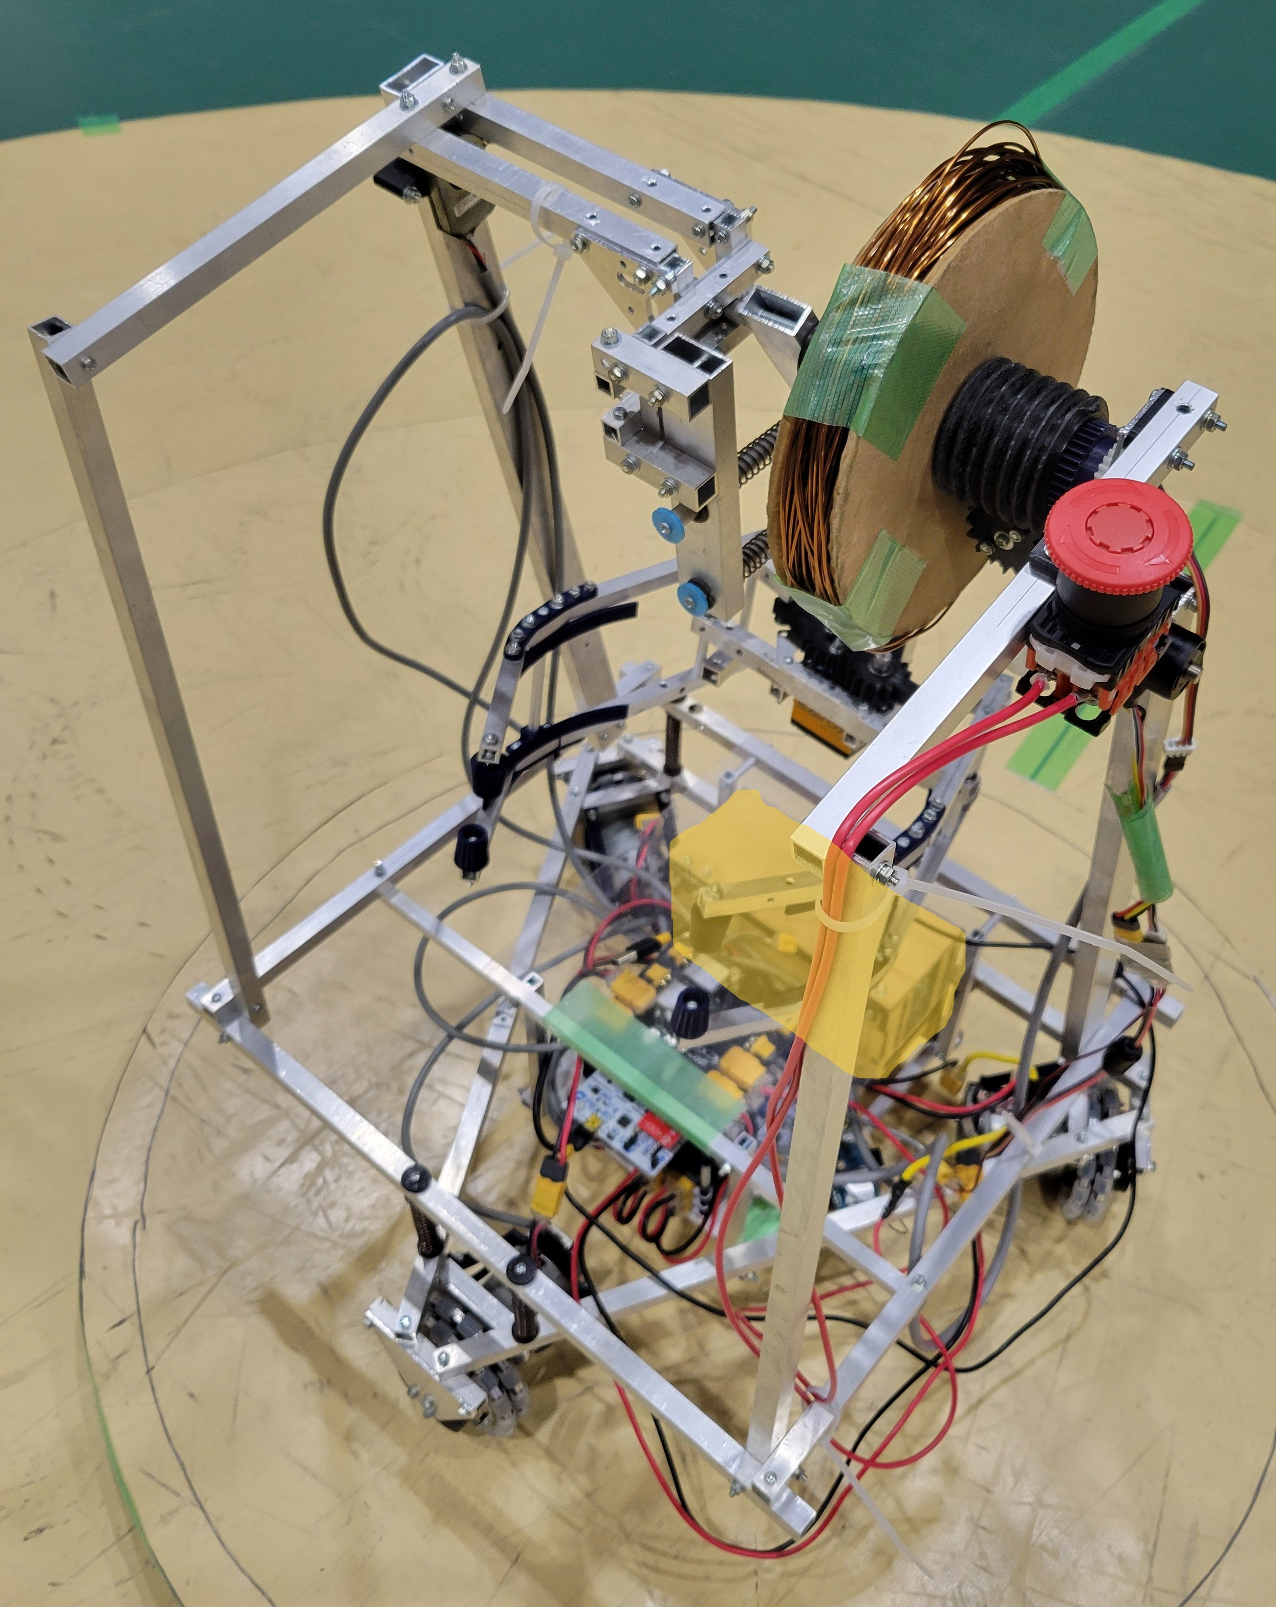
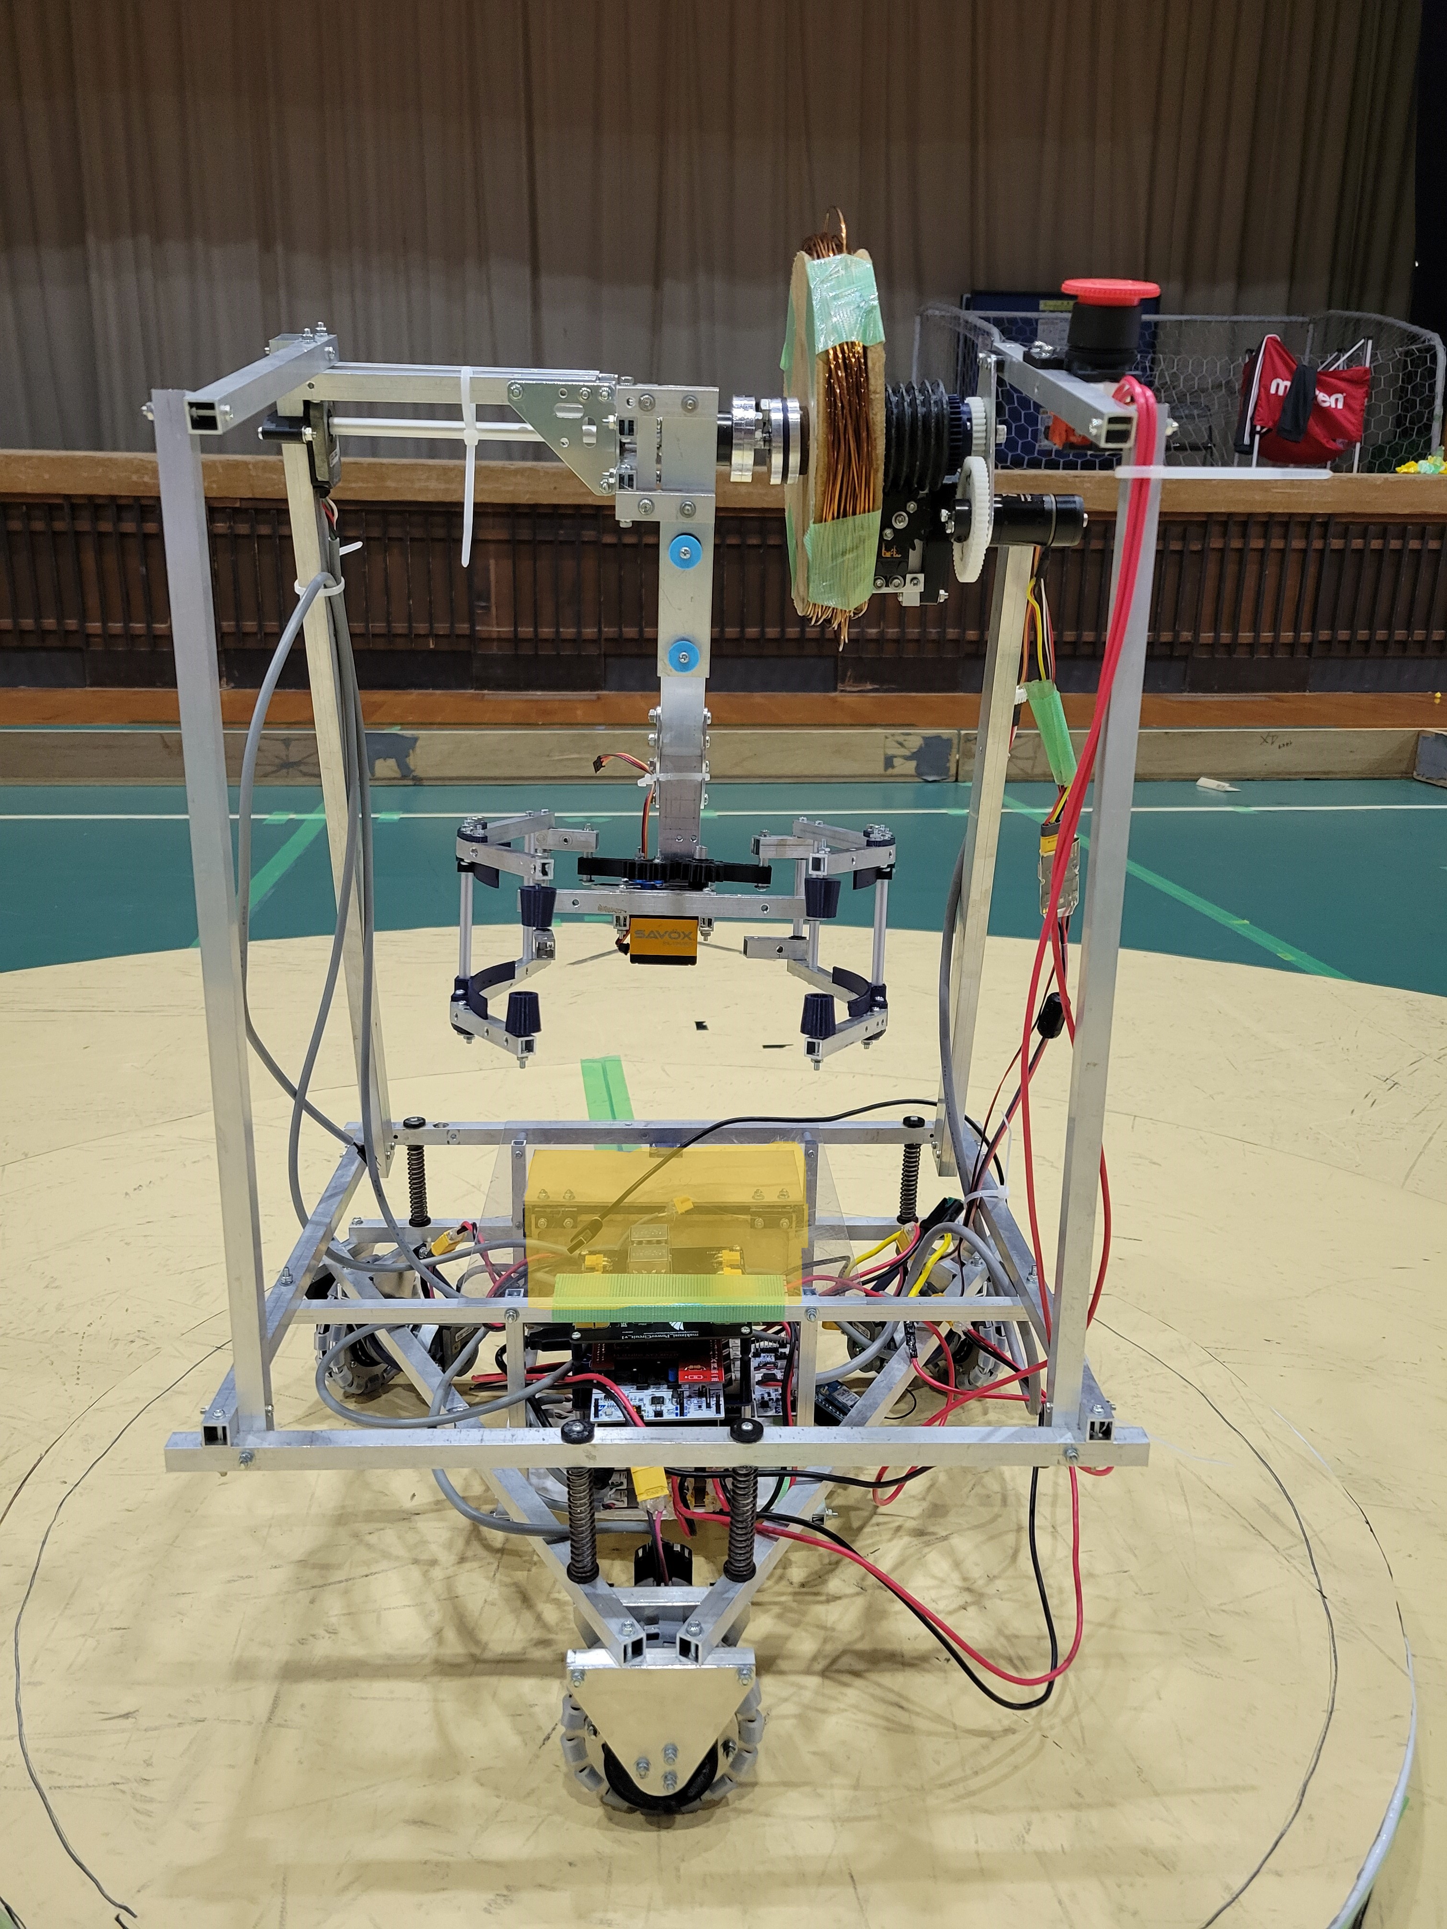
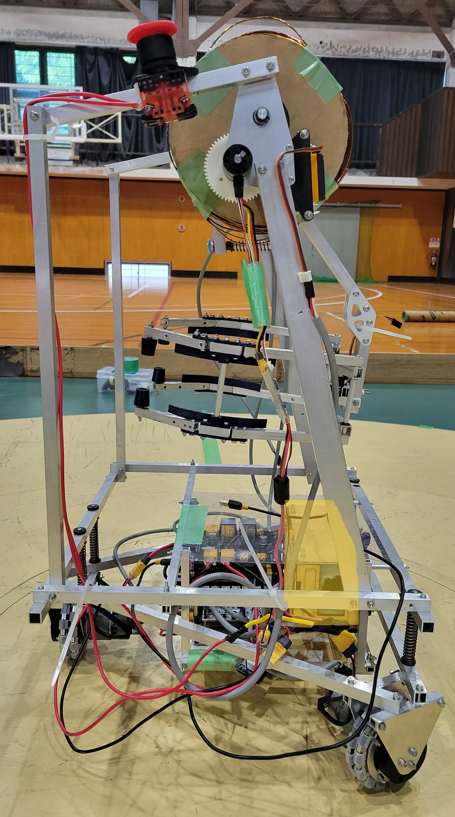
（４）－２ ロボット２-2の詳細図（三面図）
変
◆ロボットの全体像が分かる立体図（等角図など）を記載すること。
◆ロボットの特徴や機構を説明するために必要な図面を作成すること。（正面図、上面図、側面図など）
◆ロボットが展開する場合は、展開前・展開後の双方の図を記載すること。
◆手書きの場合は、濃く丁寧に書くこと。
◆エアタンク、バッテリー、非常停止スイッチの位置を明記すること。
◆わかりやすく説明すること。
黄色マーク:バッテリーケース 赤色マーク:非常停止スイッチ
上面図
アイソメ図
正面図
右面図

Slide 11
（５）－１ ロボットの機構説明（ロボット１）
◆ロボットの機構を図を使って説明すること。
◆ロボット１の役割すべてについて明記すること。
◆移動方法、ロボット2をエリアCに届ける方法について明記すること。

Slide 12
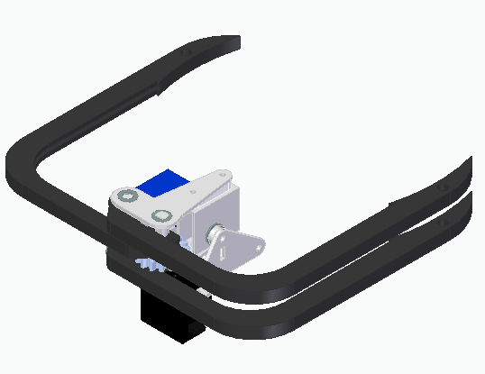
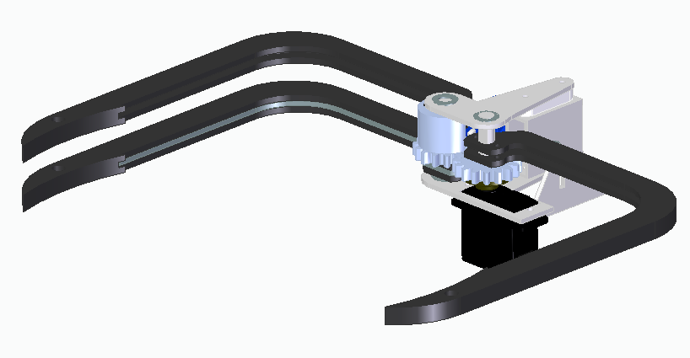
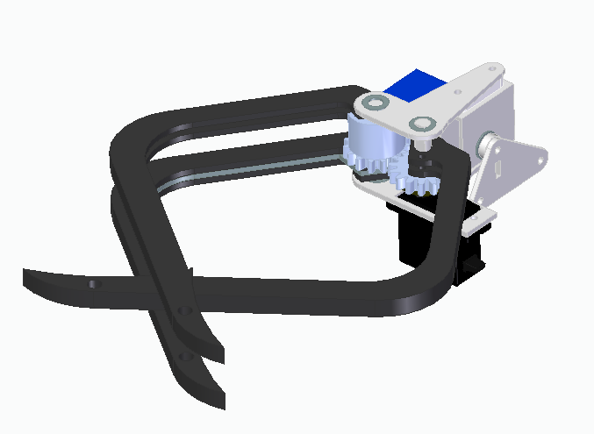
（５）－２ ロボットの機構説明（ロボット２-1）
変
◆ロボットの機構を図を使って説明すること。
◆ロボット２の役割すべてについて明記すること。
・着地、オブジェクト回収、エリアAに戻る機構
〇回収機構
元々は、歯車を組み合わせることにより、一つの動力で「掴む」と「持ち上げる」という二つの動作を順番に行う機構であったが、結局「掴む」と「持ち上げる」の双方にモータの動力を用いた。
1.掴む動作：
・先端のサーボが回転し、歯車によってハンドが閉じる
2.持ち上げる動作：
・根本にあるもう一つのサーボが持ち上げる
図 展開前
展開途中時に先端のかぎ爪が交差する
図 展開時
図 展開途中時
図 先端がロックされると持ち上がる

Slide 13
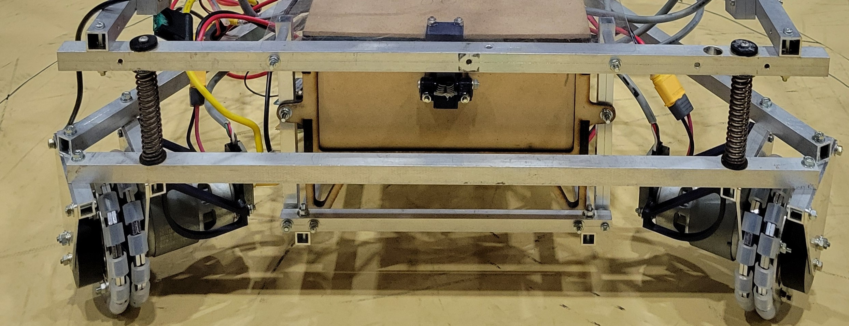
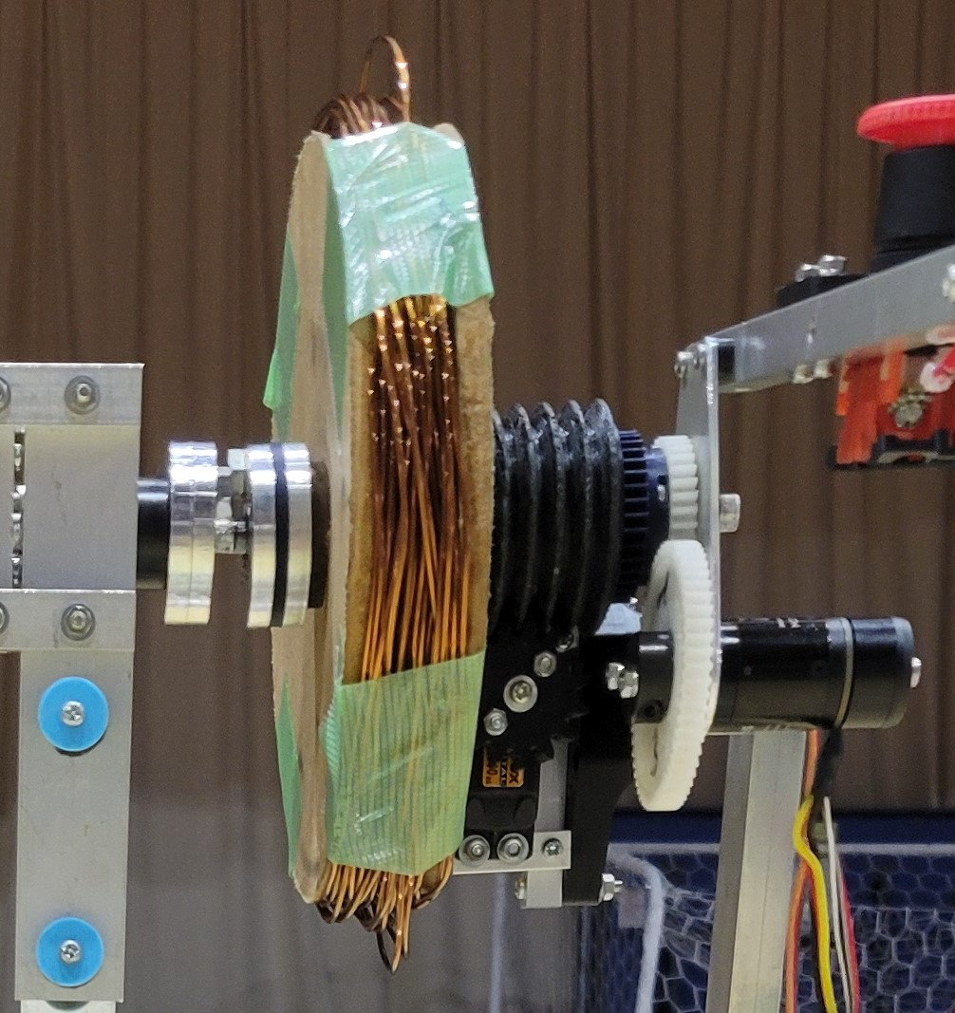
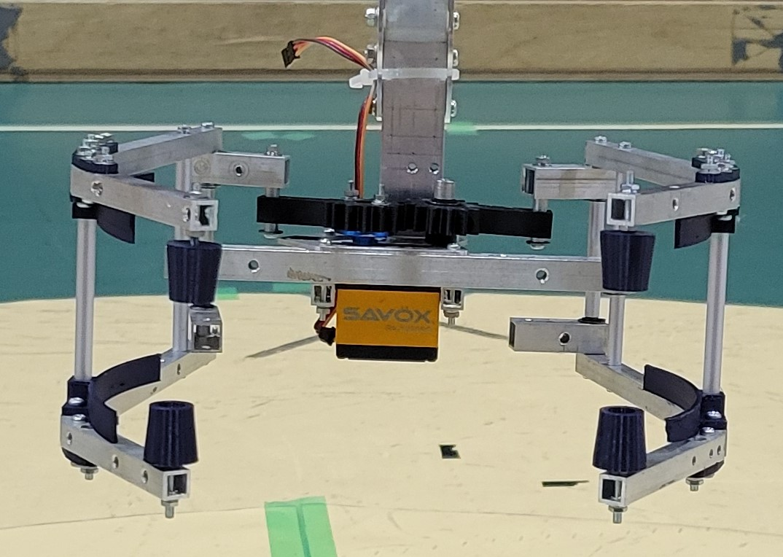
（５）－２ ロボットの機構説明（ロボット２-2）
変
◆ロボットの機構を図を使って説明すること。
◆ロボット２の役割すべてについて明記すること。
・着地、オブジェクト回収、エリアAに戻る機構
◆ロボット２の定義を満たしていることを説明すること。
◆安全に着地するための対策を説明すること。
鶴パルト（投石ロボット）
このロボットはボール及びボックスを持ったロボット２をエリアCからエリアAへと運搬する役割を持つ.
〇着地機構
滑り軸受と丸棒,ばねを用いた衝撃吸収機構を設置する.着地時に設置する足回りと上部の機構及び回路ボックスのフレームを一体化しないことで,機構や電気部分への衝撃を抑える.
衝撃吸収用バネ
図 着地時の衝撃吸収機構
〇投石機構
フライホイールとクラッチを用い,モーターの回転からモーメントを増幅させてオブジェクトを高速でエリアAへ投げる.投射角度にダンパーを設置し,衝撃を吸収する.
フライホイール
クラッチ
図 オブジェクト保持アーム
図 動力部分

Slide 14
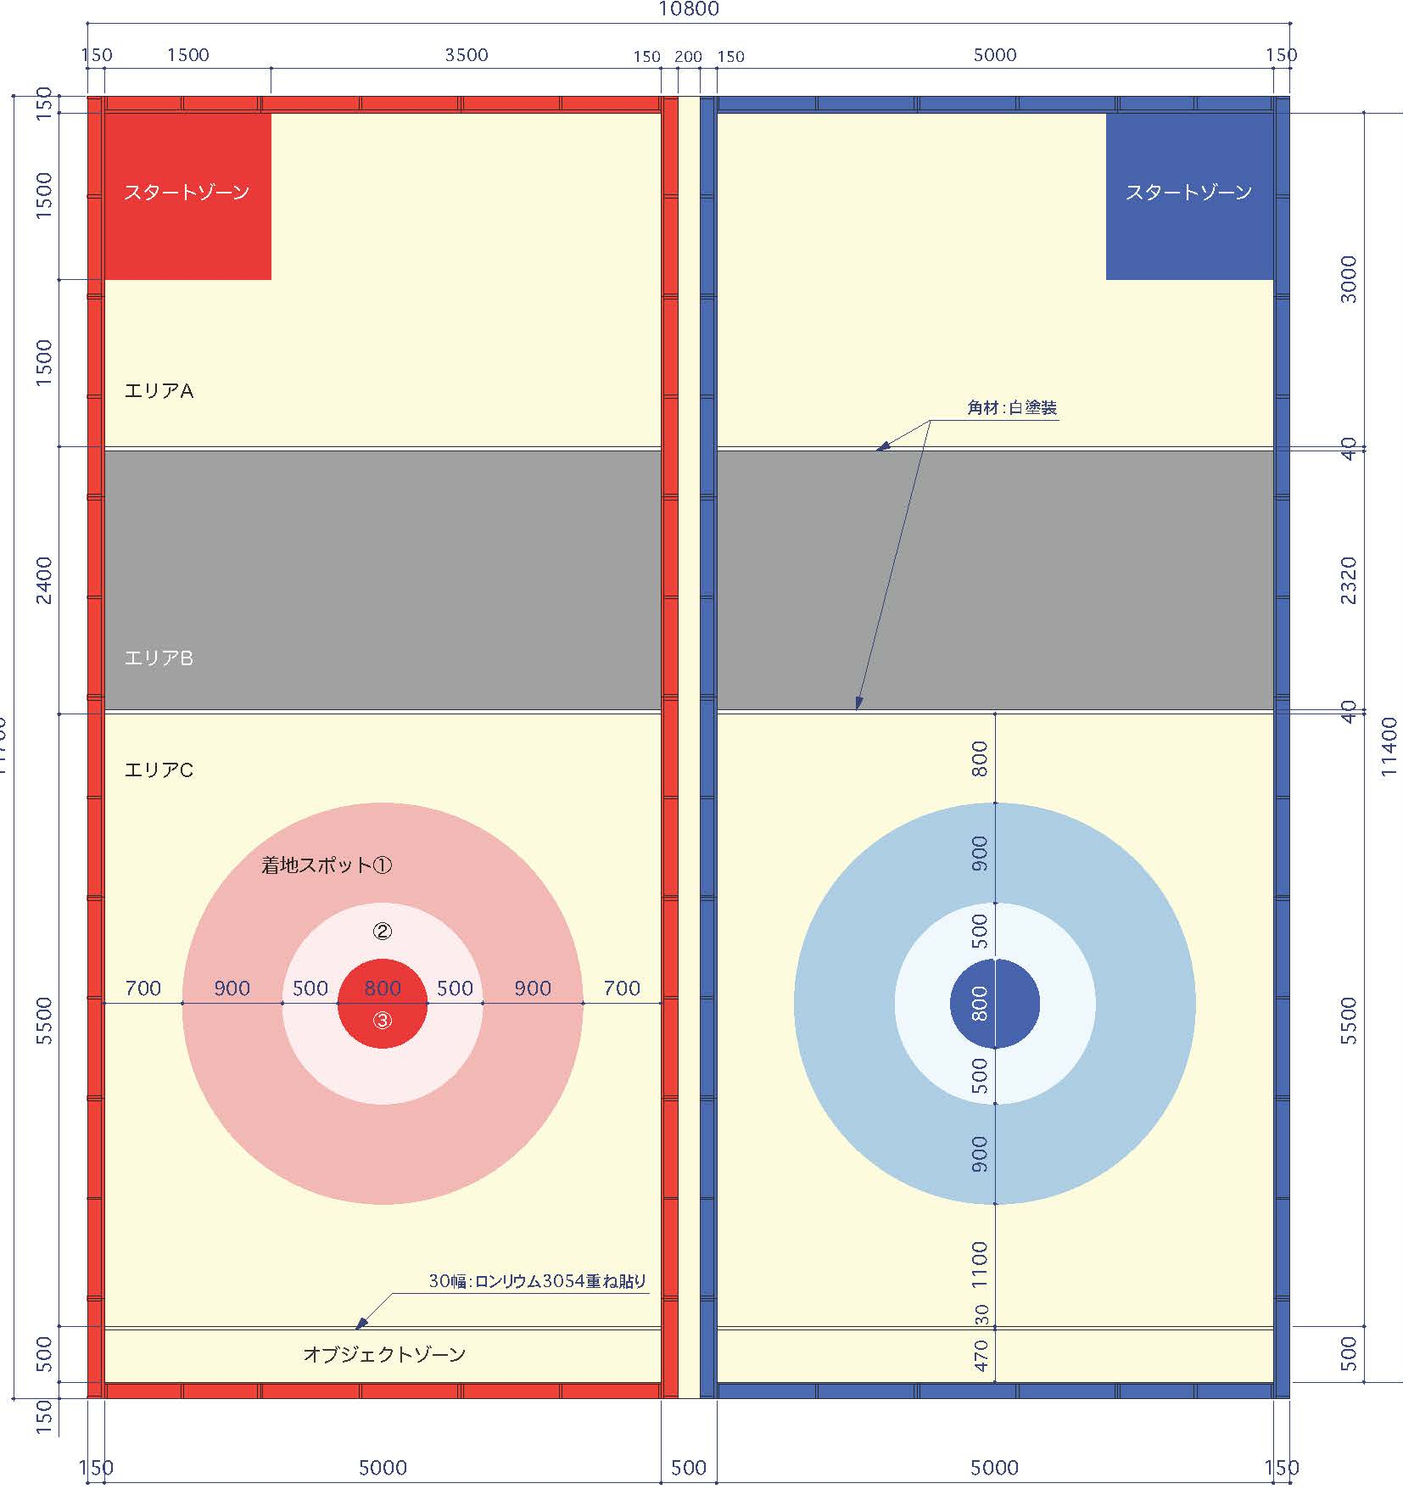
（６） 戦略
変
◆試合開始後の流れや、作戦等を記入してください。
◆最終版の提出までに記入してください
R1
①
R1
R1
③
④
②
Ⅳ
Ⅰ
Ⅱ
Ⅲ
青ゾーンではR1は赤ゾーンの線対称、赤ゾーンではR2は青ゾーンの線対称の動きをする
R1競技フロー
R2を積んだ状態で射出位置へ向かう
R2（遠鶴探索機）を3台射出（1台目で着地点をもらう）
R2（鶴パルト）射出位置に向かう
R2（鶴パルト）射出
ボール回収などに備えて待機
R2競技フロー
R2（遠鶴探索機）がオブジェクト回収に向かう
R2（鶴パルト）がR2（遠鶴探索機）射出位置へ向かう
R2（鶴パルト）にオブジェクトを載せる
R2（鶴パルト）がオブジェクトを射出

Slide 15
（７） スケジュール
◆ アイデア立案から地区大会本番までのロボット製作スケジュールを記入してください。
◆ テスト期間など、ロボット製作に影響のある学内行事スケジュールも反映させてください。
◆ 以下の日程を前提として、スケジュールを作成してください。
◆ 書式は自由ですが１ページにおさめてください。
８月２３日（金）13：00・・・「エントリーシート」・「アイデアシート（最終版）」提出締め切り
９月１１日（水）から・・・各地区ごと「チーム紹介シート」・「安全対策チェックシート②」提出締め切り
９月２２日（日）から・・各地区ごと地区大会実施
日付 | 大会、学校スケジュール | チームスケジュール
4/17 | ルールブック公開
↓ |  | アイデア出し、設計製作
5/28 | 中間テスト期間、部活停止
↓ |  | 中間テスト
6/10 | 部活再開
↓ |  | ロボット製作
6/21 | アイデアシート、安全対策チェックシート①〆切
↓
6/30 |  | ロボット試作機完成
↓ |  | 実験
7/26 | 期末テスト期間、部活停止
↓ |  | 期末テスト
8/9 | 夏休み開始
8月中 |  | 夏合宿、ロボット完成、練習
8/23 | 「エントリーシート」、「アイデアシート（最終版）」提出締め切り
9/9 | 夏休み終了
↓ |  | 練習
9/25 | 「チーム紹介シート」、「安全対策チェックシート②」〆切
↓
10/6 | 近畿地区大会

Slide 16
（８） チェックシート
◆提出前に必ず下記の項目を指導教員と確認してください。
◆確認後、チームリーダーと指導教員の名前を入力し、提出すること。
（チェック欄と名前の記入がないものは再提出となります！）
チェック項目 | チェック欄 （○×で記載）
再度、アイデアシートを見直して、確認してください。 再提出時にも再度確認し、確認日を更新してください！ | チーム リーダー | 指導教員
①表紙の提出日と提出回数を更新したこと。再提出の場合は修正箇所 が示されていること。 | ○
②ロボットのサイズや重量などのスペックがルールを満たしていること。 | ○
③ロボット2がルールで定められたいずれかの定義を満たしていること。 | ○
④図は第三者から見て分かりやすく書けていること。 | ○
⑤アイデアやロボットの機構について、一連の流れを分かりやすく記 載できていること。 | ○
⑥安全対策を行っているか？チェックシートの記載はできているか。 | ○
⑦ロボットの立体図に「エアタンク」「バッテリー」「非常停止スイッチ」の 位置を明記していること。 | ○
⑧非常停止スイッチ（自動ロボットの遠隔停止を含む）がルールブックの 仕様に則っていること。 | ○
⑨ロボットの装飾には既存のキャラクターなどを使用せず、著作権を 侵害していないこと。 | ○
⑩使用する無線が電波法に則っていること。 | ○
⑪A・Bチームのロボットが同じアイデアになっていないか？ チームリーダーが確認できない場合、指導教員が確認してください | ○
⑫作成したスケジュールに無理がないか。 | ○
チェック欄を確認した後に、日付と氏名を入力してください。
チームリーダー 氏名 渡邊大喜 確認日 8/22
指導教員 氏名 確認日

